Slide 1
Az év ünnepei

Slide 2
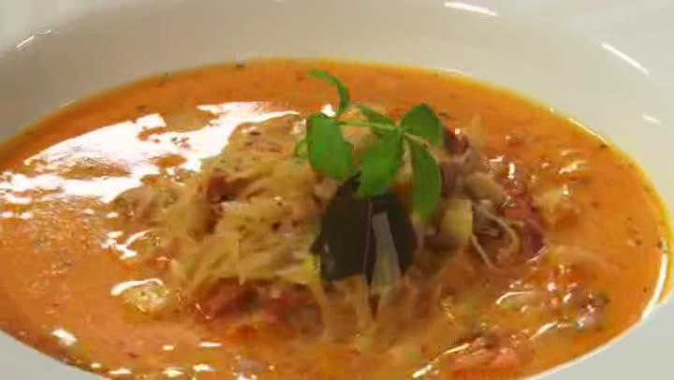
Újév
Az év első napja
Tilos: hal, nyúl, csirke – elúszik,elfut,elkaparódik a szerencse
Megengedett: lencse, malac, káposzta, mákos étel, kukorica, kásaféle
Jellemző ételek: savanyú malacaprólék-leves, korhelyleves, lencse - babételek

Slide 3
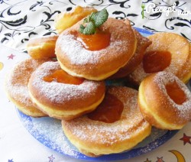
Farsang
január 6. – hamvazószerdáig (húsvét előtti 40. nap) számítják
Báli időszak
Téltemetés, tavaszvárás
Jellemző ételek: bőséges, kiadós húsételek, kocsonyák, farsangi fánk

Slide 4
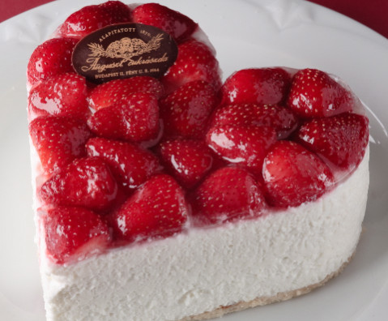
Valentin nap
Bálint nap: február 14.
Szerelmesek napja
Jellemző alapanyagok: afrodiziákumok pl.: gyömbér, kakaó, méz, petrezselyem, zeller, spárga
Jellegzetes színe a piros, és a szív alakú motívumok

Slide 5
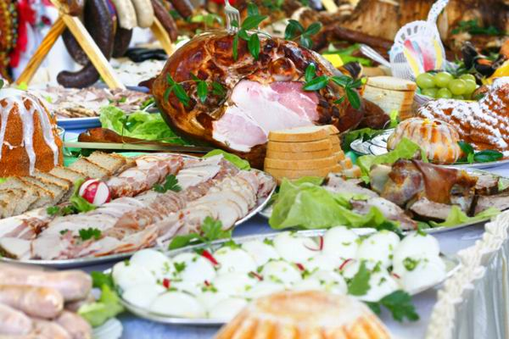
Húsvét
Mozgó ünnep: március 22-április 25 között, jézus feltámadása
Jelképei: a bárány, a kalács, a tojás
Jellegzetes ételek: bárányhúsból készült ételek, füstölt sonka, hidegtálak, tojásételek, túrós-tejszínes sütemények

Slide 6
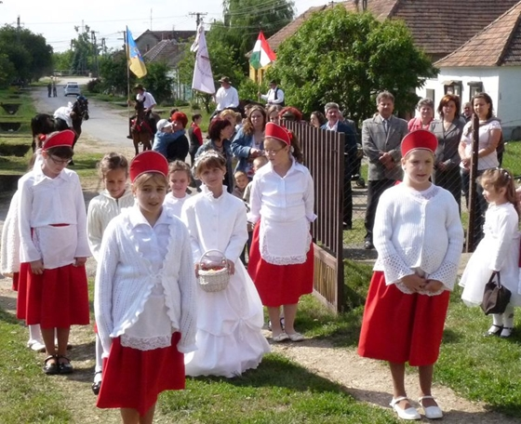
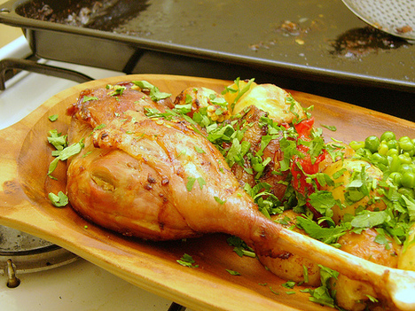
Pünkösd
Mozgó ünnep: május 10 és június 13 közé esik
Húsvét utáni 50. nap
A szentlélek eljövetelének, az egyház megalapításának ünnepe
Néphagyományok, pünkösdölés, pünkösdi király választás
Tavaszi ünnep, jellegzetes ételek, idei libasült, csirke, bárányételek, friss gyümölcsös sütemények (eper, cseresznye)

Slide 7
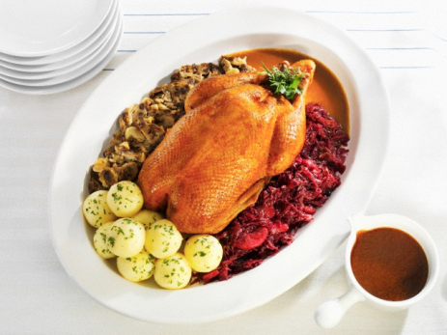
Márton nap
November 11.
Gazdasági év zárása, újbor
Libaételek – aki nem eszik, éhezik

Slide 8
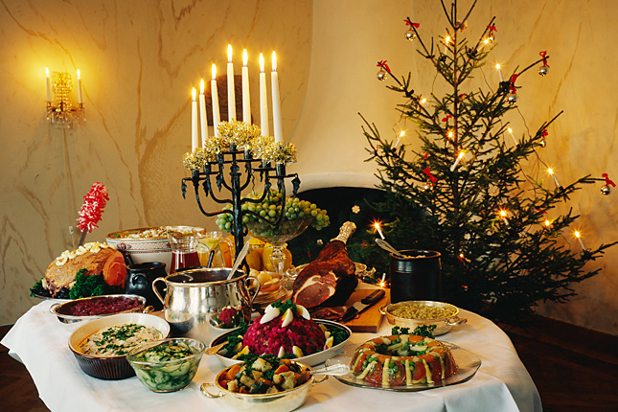
Karácsony
Szenteste: december 24. Jézus Krisztus születésének ünnepnapja/ az öröm, a békesség, a család, az otthon, a szeretet ünnepe
A vendéglátásban jellemzően az ünnep első, második napjára készítünk menüt (december 25.-26.)
Jellemző ételek: hal – pikkelyei a pénzt, gazdagságot jelképezik, szárnyas – amely kikaparja a szerencsét, a mák, bab, borsó a bőséget szimbolizálja
Dús töltelékű (mák, dió, gesztenye) édességek, jellemzően bejgli, fűszerek: fajéj, ánizs, szegfűszeg, gyömbér

Slide 9
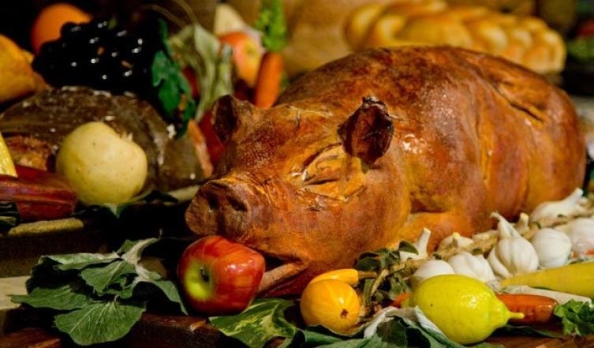
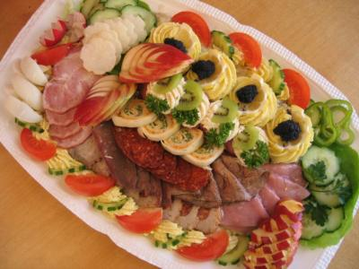
Szilveszter
December 31. óévbúcsúztató ünnep, bálok, mulatságok
Tilos: hal – elúszik a szerencse, szárnyas – elrepül a szerencse, nyúl - elfut a szerencse
Kötelező: káposzta – sok pénzt jelent, lencse – gazdagság, malac – kitúrja a szerencsét, hidegtálak, virsli, pezsgő

Slide 10
Feladat
Csoportonként 3 ünnephez illő 3 fogásos menüsor összeállítása az ételnevekből - >indoklás
Kakukktojás(ok) megállapítása

Slide 11
Megoldás 1.
Karácsony (dec. 24-26):Halászlé, Gesztenyével töltött pulyka sült almával; hercegnő burgonyával, Diós bejgli
Húsvét (mozgó ünnep márc. 22-ápr. 25): Kaszinótojás, Rozmaringos báránysült grillezett vegyes zöldségekkel, Húsvéti Túrókrémtorta
Márton nap (nov.11): Libaaprólék leves, Márton napi egyben sült liba párolt káposztával, hagymás tört burgonyával, Lúdlábtorta
Kakukktojás: Friss eper tejszínhabbal, Ropogós malacsült párolt káposztával

Slide 12
Megoldás 2
Szilveszter (dec.31): Lencseleves, Ropogós malacsült párolt káposztával, Szilveszteri fagylalttorta
Pünkösd (mozgó ünnep máj 10 – jún. 13): Pünkösdi kakukkfüves galambleves grízgombóccal, Idei libasült velesült zöldségekkel, Cseresznyés pite
Valentin nap (febr. 14): Spárgakrémleves, Bélszínérmék párolt zellerrel, petrezselymes vajjal, Szívtorta
Kakukktojás: Halerőleves, Húsvéti Oroszkrémtorta

Slide 13
Köszönöm a figyelmet!

